Slide 1
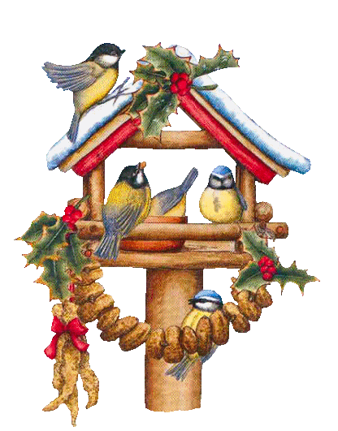
Покормим птиц зимой!

Slide 2
Об этом нужно помнить!
Наступила зима. Перелётные птицы уже давно улетели в тёплые края. Но ведь есть ещё и зимующие птицы! Это воробьи, голуби, сороки, синицы, вороны. Зимой в городе можно увидеть даже таких лесных жителей, как снегирь, свиристель, поползень, дятел, сова. В холодное время года птицам всё труднее становится добывать себе пропитание. Им нужна наша помощь!
Зимняя подкормка птиц – старая традиция. Птицы быстро поняли, что возле человеческого жилья можно найти корм. Зимой даже лесные птицы тянуться к человеческому жилью. Голод заставляет на определённое время забыть о естественной осторожности.

Slide 3
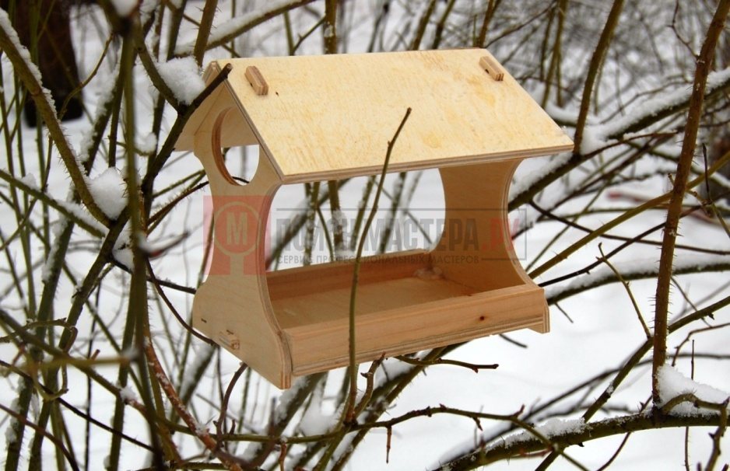
Акция «Покормите птиц зимой!»
В нашем детском саду проходит акция в защиту и поддержку зимующих птиц.
В результате акции дети знакомятся с повадками, условиями жизни, узнают о пользе птиц на Земле.
Зимующие птицы не боятся морозов и ухитряются добывать еду даже в самую холодную погоду. Они отыскивают насекомых, спрятавшихся в трещины коры, в щели домов и заборов, отыскивают плоды и семена лиственных растений, шишки хвойных деревьев с семенами. Но во время снегопадов, метелей и сильных морозов птицы голодают и даже погибают.
Они прилетают к нашим жилищам за помощью.
И мы с вами должны помочь пережить зиму пернатым друзьям.

Slide 4
Помогите птицам!
Помочь птицам несложно, надо устроить кормушку. Самая простая кормушка – это дощечка с прибитыми по краям бортиками, чтобы корм не сдувало ветром. Можно приспособить под кормушку различные пакеты из-под сока, пластиковые бутылки и т.п.

Slide 5
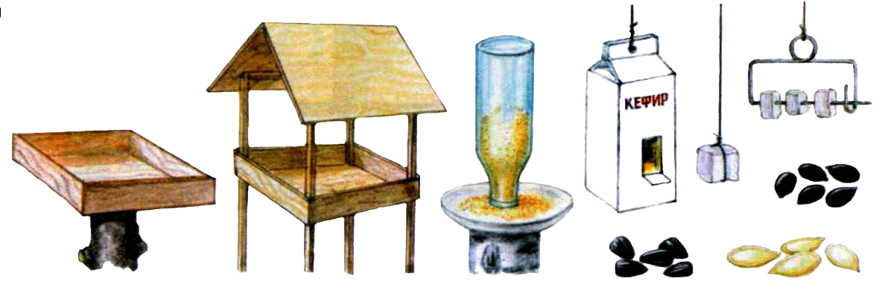
Изготовить простейшую кормушку можно из любого подручного материала. В дело можно пустить и пустые пластиковые бутылки или коробки, пакеты из-под сока или молока, а если немного пофантазировать, то и из старой строительной маски тоже можно сделать превосходную кормушку.
Изготовим кормушку
для наших пернатых друзей!

Slide 6
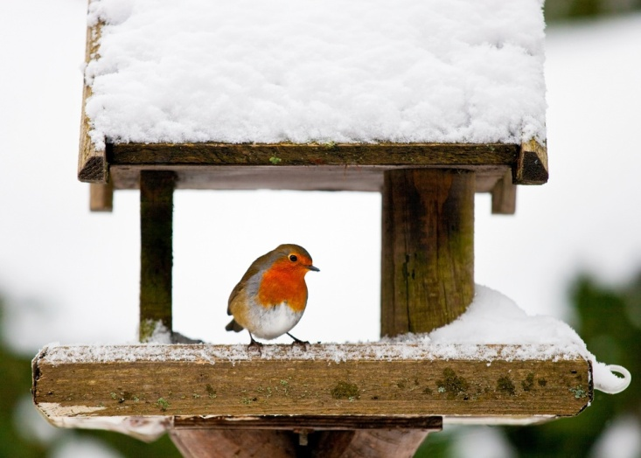
Простые правила, о которых не стоит забывать!
1.У кормушки должно быть 2 отверстия (вход и выход), чтобы птица не боялась залетать в кормушку. 2.Отверстия должны быть широкими, чтобы птица могла спокойно проникнуть внутрь кормушки и покинуть ее. 3.У кормушки обязательно должна быть крыша, иначе корм может быть засыпан снегом. 4. У кормушки должен быть сделан порог, чтобы корм не рассыпался. 5.Не забудьте прикрепить шнурок, на котором будет висеть наша кормушка

Slide 7
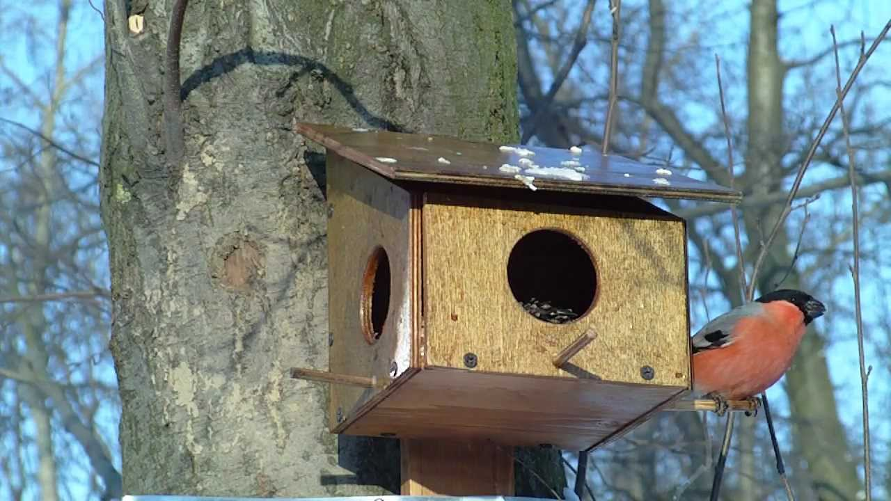
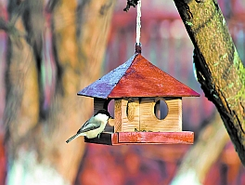
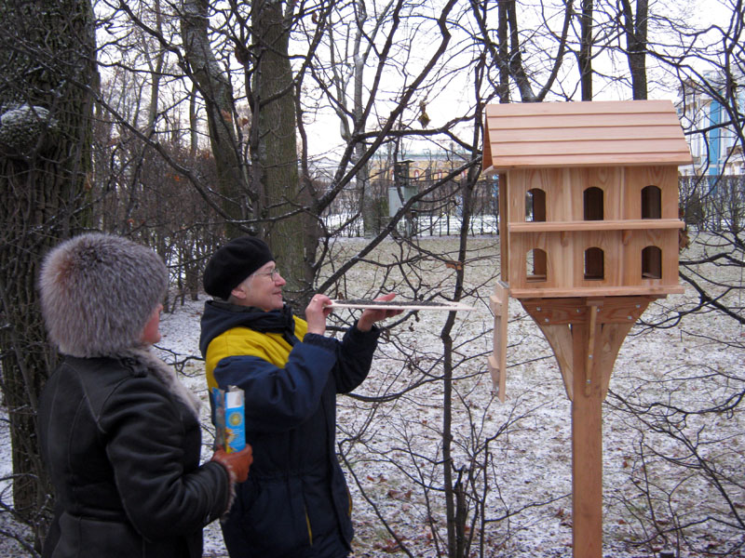
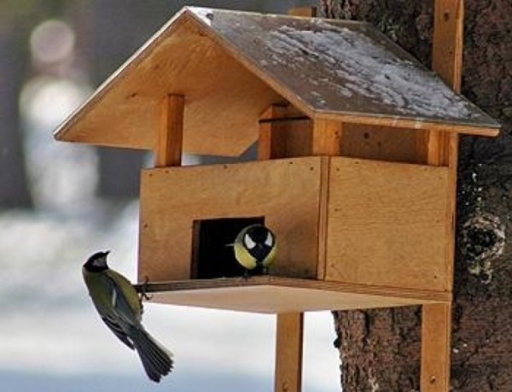
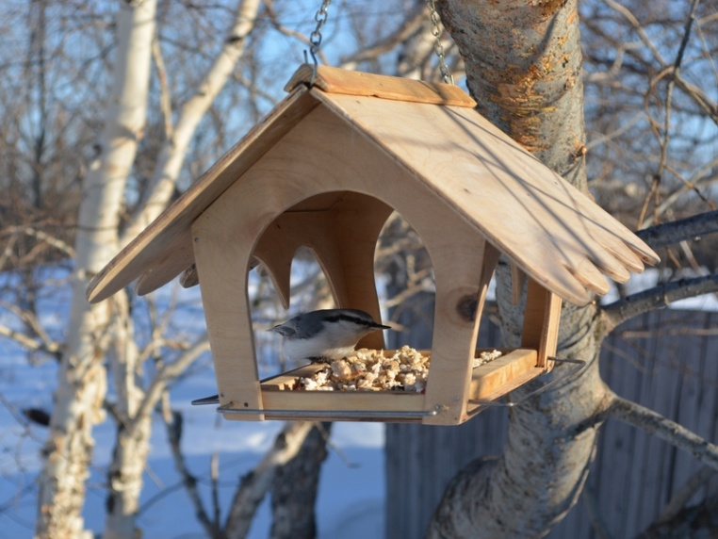

Slide 8
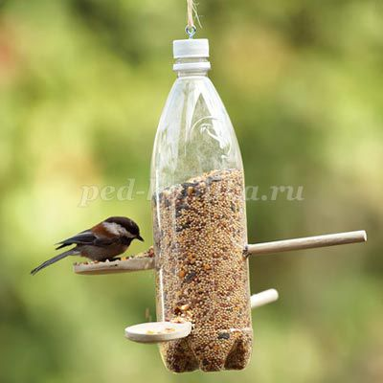
Корм для разных птиц.
Для свиристелей и снегирей подходит кормушка - сетка (её можно сделать из старой сетки). В неё помещают заготовленные на зиму плоды рябины.
Синицы с удовольствием будут лакомиться высушенными семенами арбуза и дыни, семечками подсолнуха и тыквы (не жареными), кусочками несолёного мяса и сала. Можно повесить за окном в сетке кусок плавленого сырка. Синицы быстро найдут лакомство. Охотно кушают синицы и крошки хлеба (чёрного ржаного давать нельзя). Поползни едят всё то, что и синицы.
Рады полакомится хлебом воробьи и голуби. Для кормления лучше использовать измельчённый черствый хлеб. Свежий хлеб на холоде замерзает, и птицы не смогут с ним ничего сделать. Голубей лучше кормить в парке или во дворе. Иначе они вытеснят остальных птиц. Более осторожные птицы просто не будут появляться возле кормушки.
Кормушку нужно повесить так, чтобы ребёнок хорошо видел её из окна. Если ежедневно в одно и то же время оставлять корм в кормушке, то птицы будут слетаться к этому времени. Если корм класть нерегулярно, то птицы перестанут прилетать. Нужно, чтобы хоть немного корма было каждый день.
Надеемся, что этой зимой вы сделаете вместе с детьми свою птичью столовую. Это будет важной помощью нашим пернатым друзьям.

Slide 9
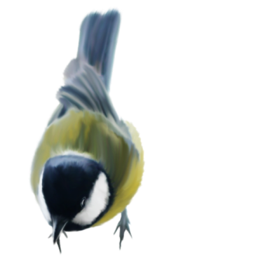
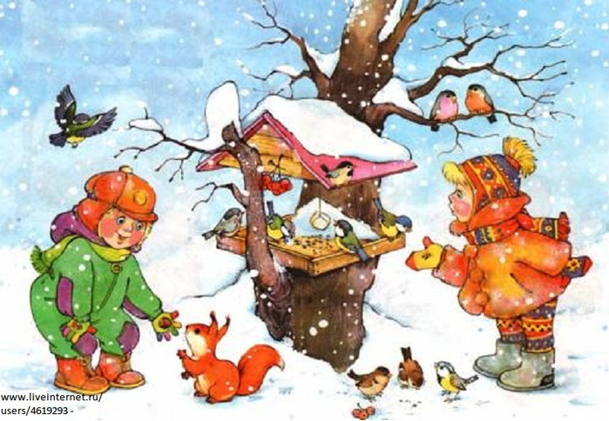
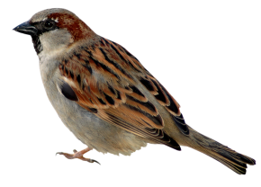
Покормите птиц зимой, Пусть со всех концов К вам слетятся, как домой, Стайки на крыльцо!

